Slide 1
STR
APP TEST REPORT

Slide 2
APP- 365Scores
אפליקציית עדכוני ספורט בזמן אמת על משחקים, תוצאות ,סטטיסטיקות וחדשות ספורט במגוון ענפים.
אפליקציית שמתמקדת בהענקת חווית משתמש אישית. מאפשרת למשתמשים לבחור את הקבוצות ליגות והשחקנים המועדפים אליהם כדי לקבל עדכונים מותאמים אישית.

Slide 3
מה בדקנו
בדיקות שלא ניתן היה לבצע
סוגי בדיקות
רמות בדיקה
בדיקות אבטחה
בדיקת עומסים
בדיקת התאוששות
בדיקות פונקציונליות
בדיקות שליליות
בדיקת נגישות
בדיקת קצה
בדיקת תאימות
בדיקות שימושיות
בדיקת GUI
בדיקות עשן
בדיקות שפיות
בדיקות רגרסיה

Slide 4
סטטוס בדיקות
סה"כ בדיקות | בדיקות שלא יכולנו להריץ | בדיקת שלא עברו | בדיקות שעברו | מטרת הבדיקה | רכיב
19 | 0 | 3 | 16 | לבדוק שפיצר עובד בצורה תקינה וידידותית למשתמש | פיצ'ר "הבחירות שלי" וההשפעה על "התוצאות שלי"
17 | 0 | 0 | 17 | לבדוק שפיצר עובד בצורה תקינה וידודתית למשתמש | פיצ'ר חיפוש במסך הבית

Slide 5
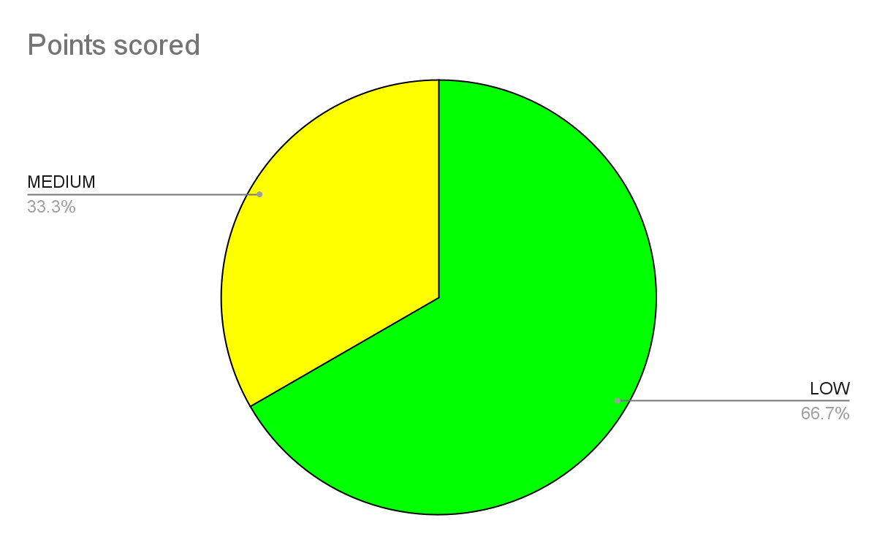
פילוח באגים
Total | Low | Medium | High | Blocker
3 | 2 | 1 |  | 0

Slide 6
תיאור חומרת באגים
באגים בחומרת BLOCKER הם באגים קריטים שמונעים מהאפליקציה לפעול כלל ומחייב תיקון מיידי.
באגים בחומרת HIGH גורמים לבעיות משמעותיות אך לא חוסמים את כל הפעולות באפליקציה.
.
באגים בחומרת Medium גורמים לבעיות שפוגעות בחוויית המשתמש אך אינן קריטיות לפונקציות הבסיסיות של האפליקציה.
באגים בחומרת LOW מתייחסים לבעיות מינוריות כמו עיצוב או שגיאות קוסמטיות.

Slide 7
קריטריון יציאה
אין באגים מסוג BLOCKER
באגים בחומרת HIGH לא עולה על 3
באגים בחומרת MEDIUM לא עולה על 10
באגים בחומרת LOW לא עולה על 15
לבצע 90 אחוז מהתסריטים הקיימים

Slide 8
מסקנות והמלצות:
ניתן להעלות את האפליקציה לאוויר מכיוון שלא נמצאו באגים ברמת חומרה "BLOCKER".
ניתן להשתמש בפיצ'רים בצורה תקינה וידידותית למשתמש.
כמו כן מומלץ לתקן את הבאגים המצוינים בדוח לטובת חווית משתמש יעילה יותר.

